Slide 1

Дидактическое пособие по пожарной безопасности
«Огонь – враг,
огонь - друг»
Автор презентации
Артемьева Ольга Николаевна,
воспитатель
МБДОУ № 373 г.о. Самара

Slide 2
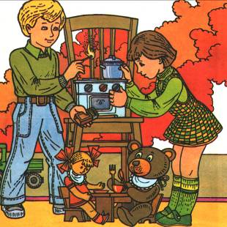

Огонь – друг, огонь - враг
Дидактическое пособие по пожарной безопасности
Выполнила: воспитатель МБДОУ Таразанова Н. М.

Slide 3
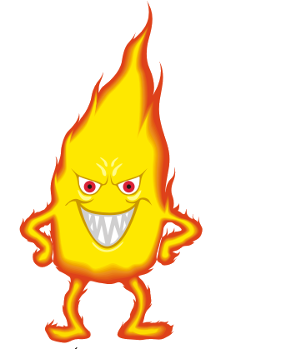
Отгадайте загадку
огонь
Рыжий зверь в печи сидит.
Рыжий зверь на всех сердит.
Он от злобы ест дрова
Целый час, а может два.
Ты рукой его не тронь,
Искусает всю ладонь.

Slide 4
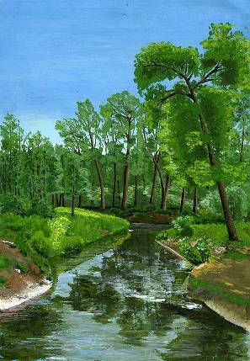
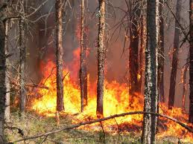
до после

Slide 5
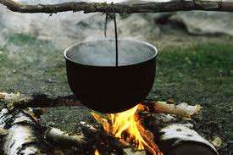
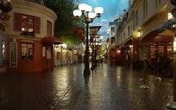

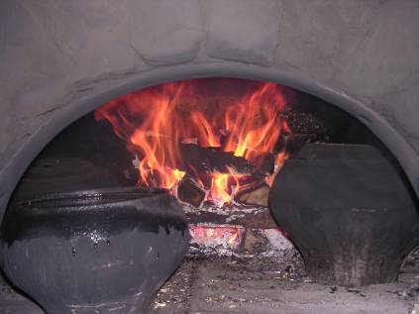
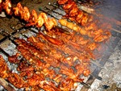
Огонь-друг!

Slide 6
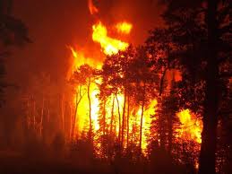
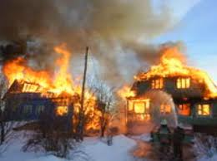
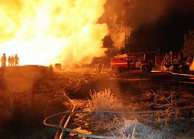
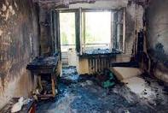

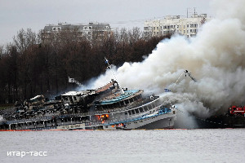
Огонь-враг!
Notes:
Да, огонь бывает разный: бледно-желтый, ярко-красный, синий или золотой, то он-добрый, то он-злой

Slide 7
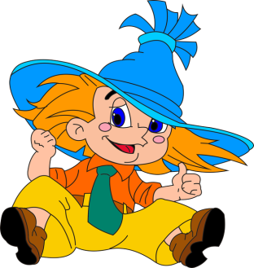


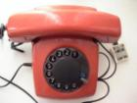
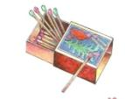

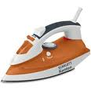
Чтобы не было беды, огнеопасные предметы убери

Slide 8
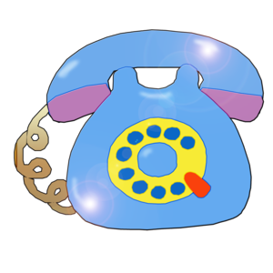
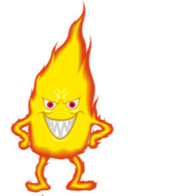












Помощь придет вовремя, в срок, если правильно сделать звонок

Slide 9
Помощь придет вовремя, в срок, если правильно сделать звонок

Slide 10
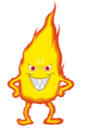
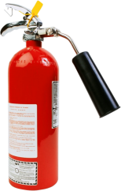
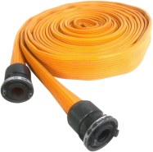


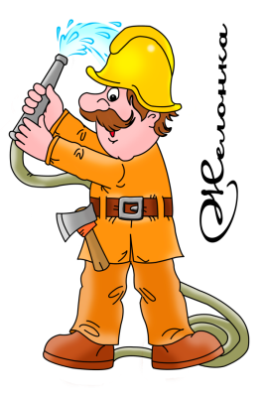

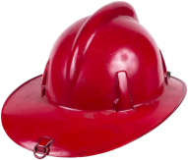
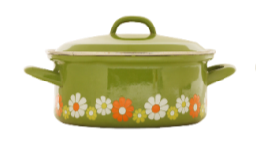
Надо не только номер набрать,
но и пожарника быстро собрать

Slide 11


Помощь придет вовремя, в срок, если правильно сделать звонок
01
02
03

Slide 12
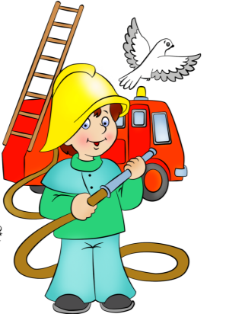

ЧТОБЫ НЕ БЫЛО БЕДЫ,
ЛУЧШЕ ПРАВИЛА УЧИ!

